Slide 1
Komunikacija u obitelji
Ankica Rakas-Drljan, pedagog

Slide 2
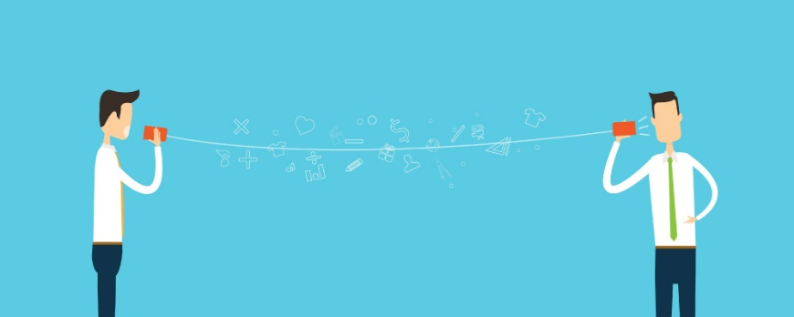
Što je komunikacija?
Postupak kojim se informacije prenose i primaju
Svaki čovjek ili životinja ima sposobnost komunikacije s drugima
Da bi se proces odvijao neophodno je prisustvo nekoliko elemenata
Izdavatelj-netko tko prenosi informacije
Primatelj- netko kome su informacije usmjerene
Kanal- usmeni ili pisani
Razgovor je namjerno i nenamjerno, svjesno i nesvjesno, planirano i neplanirano slanje, primanje i djelovanje poruka unutar neposrednih, licem u lice, odnosa s ljudima (Brajša,1966.)

Slide 3
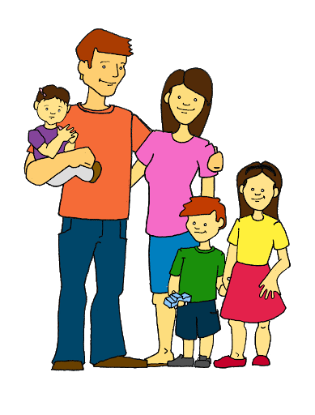
Obitelj
Od riječi obitavati tj. živjeti zajedno
Najstarija i najvažnija društvena institucija
Relativno trajna grupa povezana srodstvom,
brakom ili usvajanjem, čiji članovi žive zajedno, ekonomski surađuju i skrbe za potomstvo

Slide 4

Kako komuniciramo?
Čest problem u komunikaciji –ono što mislimo da govorimo nije isto kao ono što je druga osoba razumjela
Međusobno prebacivanje, razgovor odluta od početne ideje
Razlozi za takve „scenarije” ima više , jedan od njih je način komunikacije

Slide 5
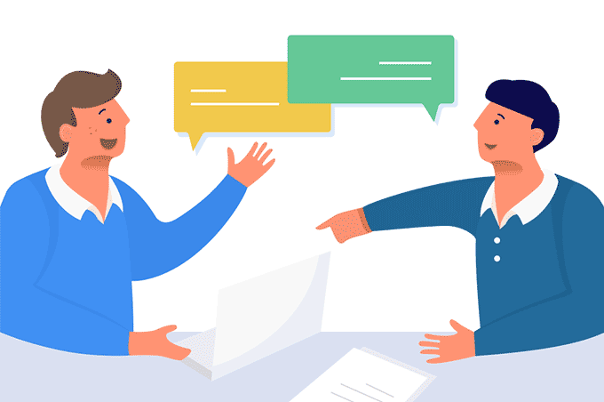
Komunikacijska tehnika
Značajno doprinosi da nas se bolje „čuje”i razumije
Smanjuje mogućnost sukoba
U govoru razlikujemo TI PORUKE i JA PORUKE

Slide 6
TI PORUKE
Poruke usmjerene na drugu osobu, govore o drugoj osobi, često etiketiraju drugu osobu po nekim njenim osobinama
„Ti nikad ne izneseš smeće kada te zamolim”.
„Sramotiš me svojim glupostima pred učiteljicom”.
„Kako baš ti uvijek slučajno nešto razbiješ?!”
Upiranje prsta u nekoga, optužbe
TI poruke često dovode do sukoba, prekida komunikacije i brzo dolazi do svađe

Slide 7
JA PORUKE
Pomažu da ne idemo u napad već da asertivno iskomuniciramo što nas muči vezano za ponašanje druge osobe i što želimo
Povećavaju šansu da nas druga osoba čuje u potpunosti i da druga osoba želi surađivati
Moramo naučiti da govorimo o sebi, da preuzmemo odgovornost za ono što mi želimo
JA poruka „Ljuta sam što ne izneseš smeće kad si rekao da ćeš ga iznijeti zato što mi se onda čini kao da ne poštuješ naš dogovor ni mene.”

Slide 8
Kako izgledaju JA PORUKE?
Važno je paziti da ne ubacimo neku „etiketu”drugoj osobi
Nije JA PORUKA „Brine me tvoja lijenost i morao bi se pokrenuti”
Nije „lijenost”već npr. ne pospremanje sobe
Nije „Morao bi se pokrenuti”, već „želim da redovito spremaš svoju sobu”
„Smeta me” već ljuti me, rastužuje me, osjećam se krivom, zabrinuta sam…
Uz nužno objašnjenje zbog čega to ponašanje izaziva taj osjećaj

Slide 9
Dobro je zapamtiti
Kada pričamo s manjom djecom ja poruke moraju biti kratke i jasne
JA PORUKA nije čarobni štapić, ali povećava šansu suradnje i šansu da su obje strane točno čule što ona druga strana želi, što joj treba, ili što joj smeta
Kad počnete vježbati ove komunikacijske tehnike u početku će biti vještačke i neće biti lako
To su vještine koje se uče i s vježbanjem postaju sve prirodnije

Slide 10

HVALA NA PAŽNJI!

